Slide 1
나는 누구일까요?
ⓒ 2026. Sunday Play

Slide 2

STEP 1.
규칙
힌트를 1개씩 순서대로 공개합니다.
STEP 2.
힌트가 공개될 때마다 팀당 기회는 딱 1번!
(1힌트 정답 시 3점, 2힌트 정답 시 2점,
3힌트 정답 시 1점)
STEP 3.
정답을 가장 먼저 맞힌 팀이
해당 라운드 점수를 획득!

Slide 3
팀을 나눠주세요!

Slide 4
나는 누구일까요?
ⓒ 2026. Sunday Play

Slide 5
저는 아주 작은 몸집을 가지고 있습니다.

Slide 6
저는 아주 작은 몸집을 가지고 있습니다.
저는 큰 이빨을 가지고 있습니다.

Slide 7
저는 아주 작은 몸집을 가지고 있습니다.
저는 큰 이빨을 가지고 있습니다.
저는 당근을 좋아합니다.

Slide 8
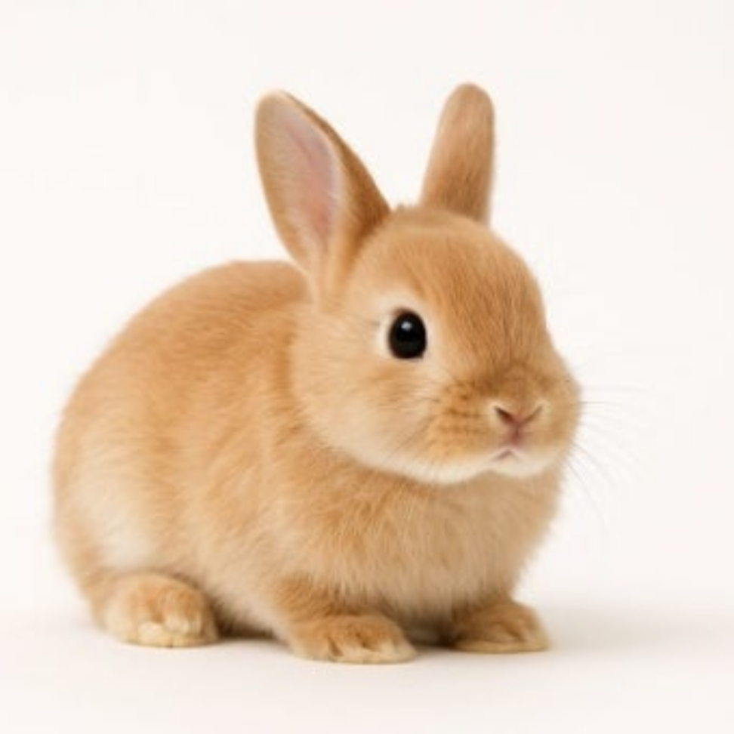
토끼

Slide 9
저는 근육질 몸을 가지고 있습니다.

Slide 10
저는 근육질 몸을 가지고 있습니다.
저는 두 다리로 폴짝폴짝 뛰어다니지만, 네 다리로도 걷습니다.

Slide 11
저는 근육질 몸을 가지고 있습니다.
저는 두 다리로 폴짝폴짝 뛰어다니지만, 네 다리로도 걷습니다.
저는 주머니에 새끼를 넣고 다닙니다.

Slide 12
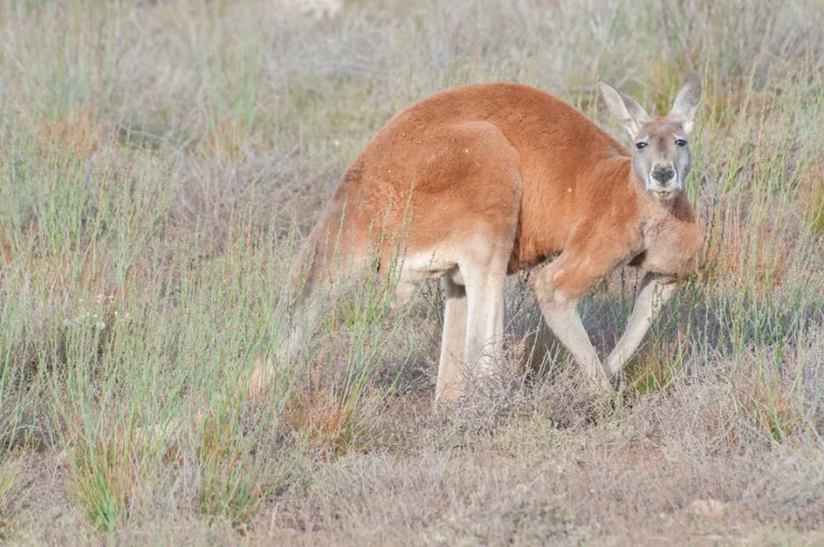
캥거루

Slide 13
저는 기분파입니다.

Slide 14
저는 기분파입니다.
저는 긴 혀를 이용해 벌레를 잡아먹습니다.

Slide 15
저는 기분파입니다.
저는 긴 혀를 이용해 벌레를 잡아먹습니다.
저는 파충류이고, 4글자입니다.

Slide 16
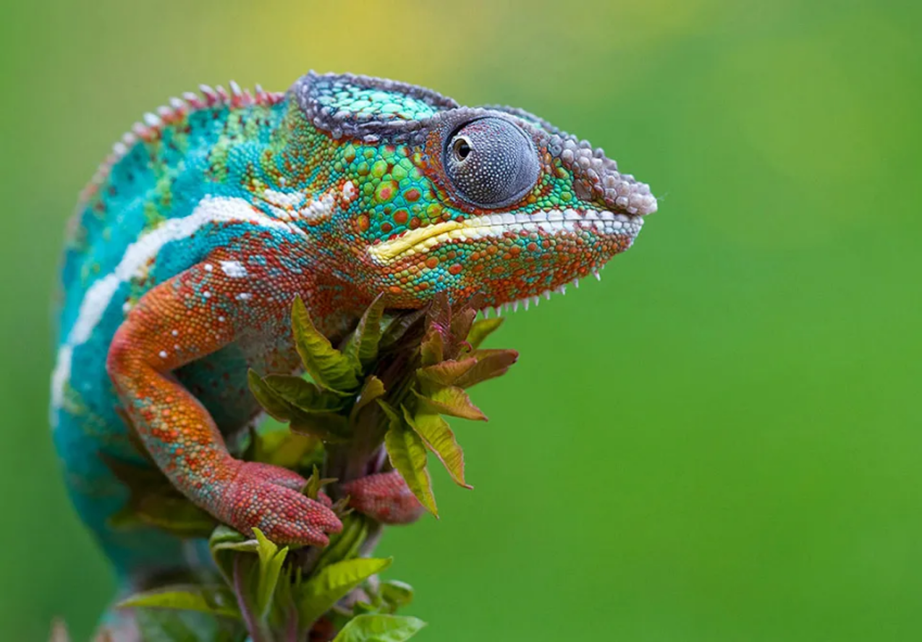
카멜레온

Slide 17
저는 겨울잠을 잡니다.

Slide 18
저는 겨울잠을 잡니다.
저는 아기일 때와 어른일 때 모습이 아예 다릅니다.

Slide 19
저는 겨울잠을 잡니다.
저는 아기일 때와 어른일 때 모습이 아예 다릅니다.
저는 점프를 잘합니다.

Slide 20
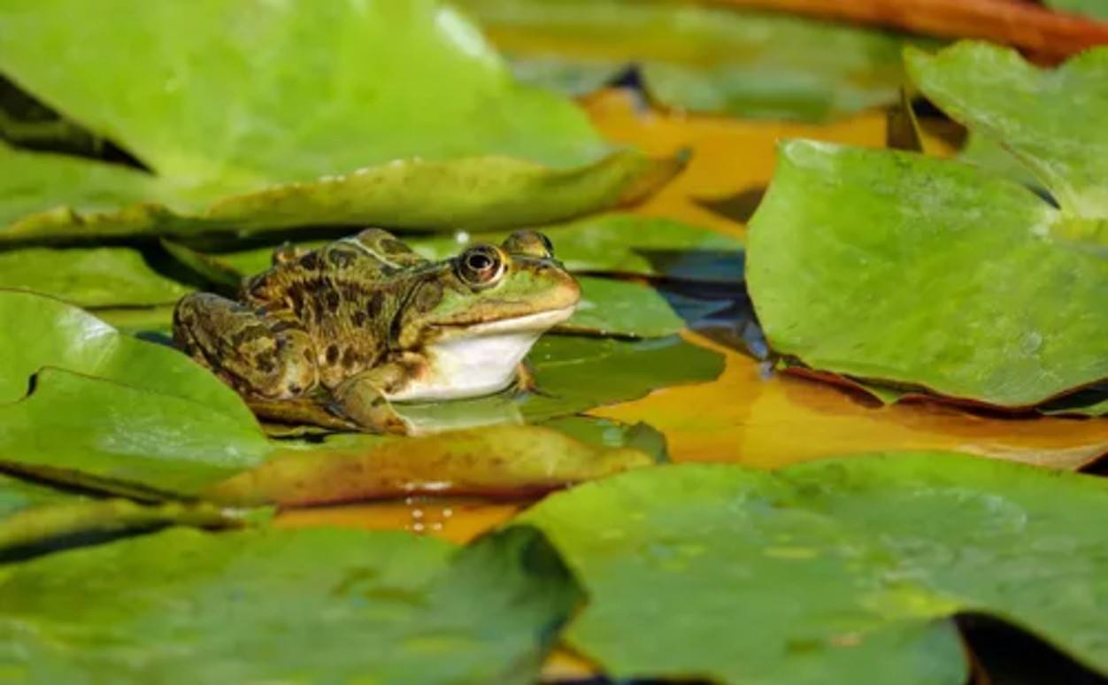
개구리

Slide 21
저는 대머리입니다.

Slide 22
저는 대머리입니다.
저는 달리기가 아주 빠릅니다.

Slide 23
저는 대머리입니다.
저는 달리기가 아주 빠릅니다.
제 알은 엄청나게 큰 것으로 유명합니다.

Slide 24
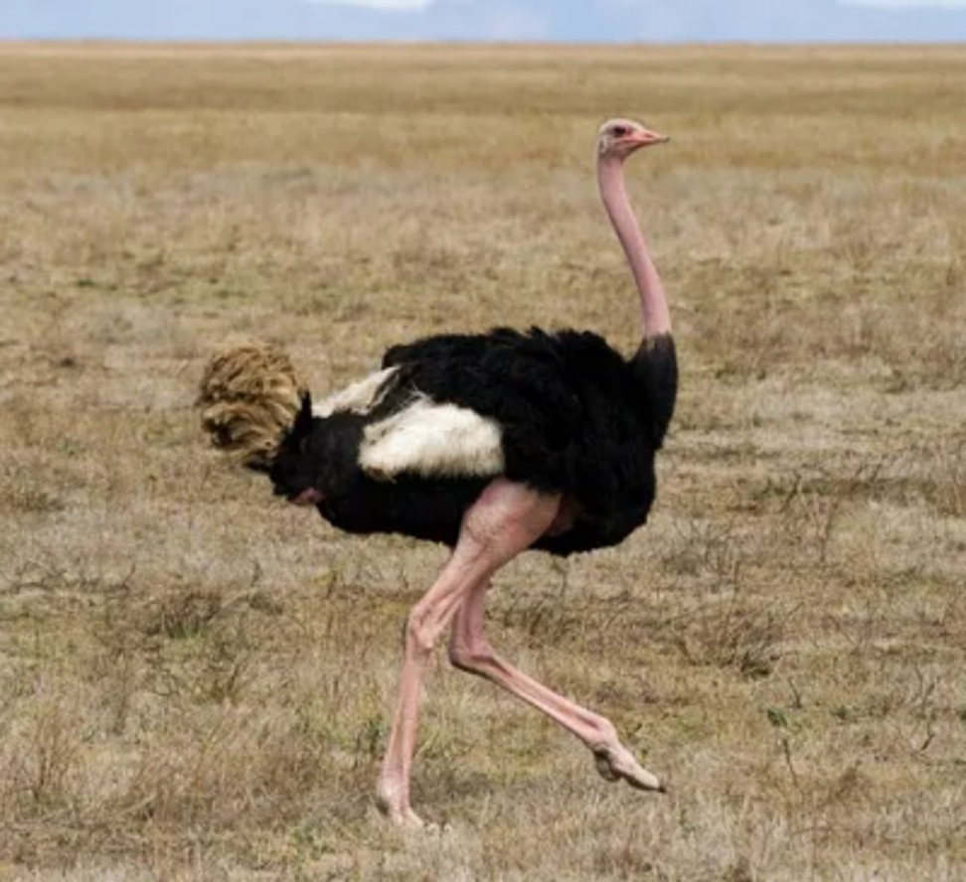
타조

Slide 25
저는 시력이 좋은 편은 아닙니다.

Slide 26
저는 시력이 좋은 편은 아닙니다.
제가 주인공인 게임이 있습니다.

Slide 27
저는 시력이 좋은 편은 아닙니다.
제가 주인공인 게임이 있습니다.
저는 땅을 아주 잘 팝니다.

Slide 28
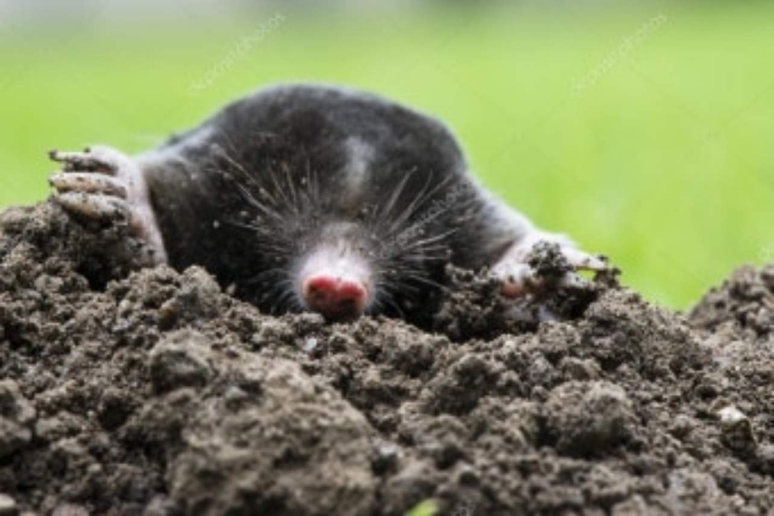
두더지

Slide 29
저는 아프리카에 살고, 긴 목을 가지고 있습니다.

Slide 30
저는 아프리카에 살고, 긴 목을 가지고 있습니다.
저는 경계심이 많고, 주로 곤충이나 전갈을 먹습니다.

Slide 31
저는 아프리카에 살고, 긴 목을 가지고 있습니다.
저는 경계심이 많고, 주로 곤충이나 전갈을 먹습니다.
저는 이름에 캣이 들어갑니다.

Slide 32
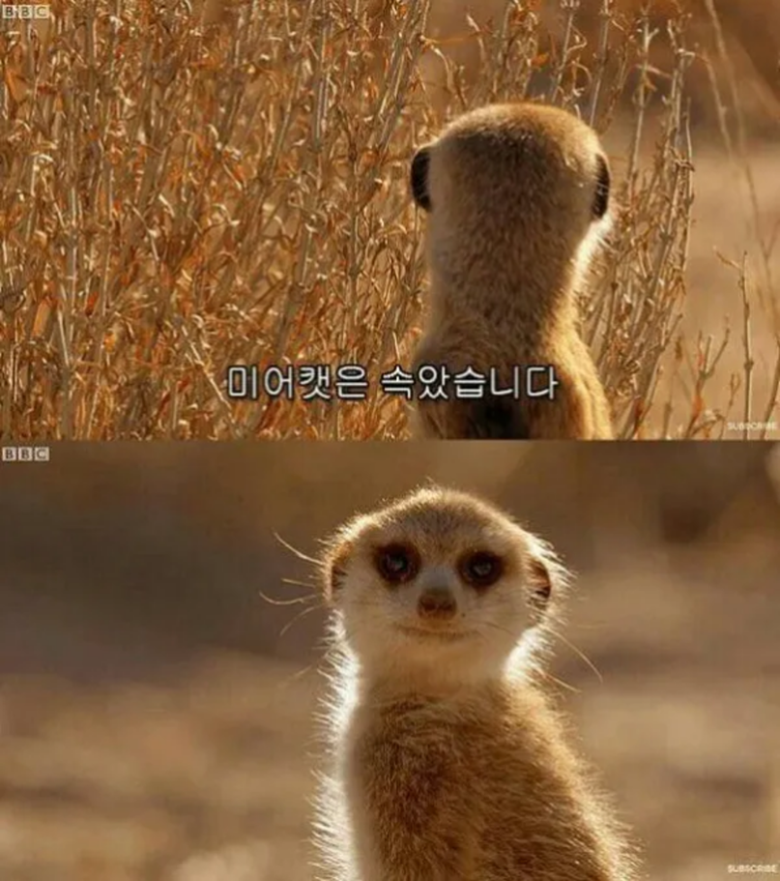
미어캣

Slide 33
저는 포유류이고, 몸집이 작은 편입니다.

Slide 34
저는 포유류이고, 몸집이 작은 편입니다.
저는 돼지같이 뾰족한 주둥이와,
짧은 네 다리를 가지고 있습니다.

Slide 35
저는 포유류이고, 몸집이 작은 편입니다.
저는 돼지같이 뾰족한 주둥이와,
짧은 네 다리를 가지고 있습니다.
저는 등이 가시로 덮여 있습니다.

Slide 36
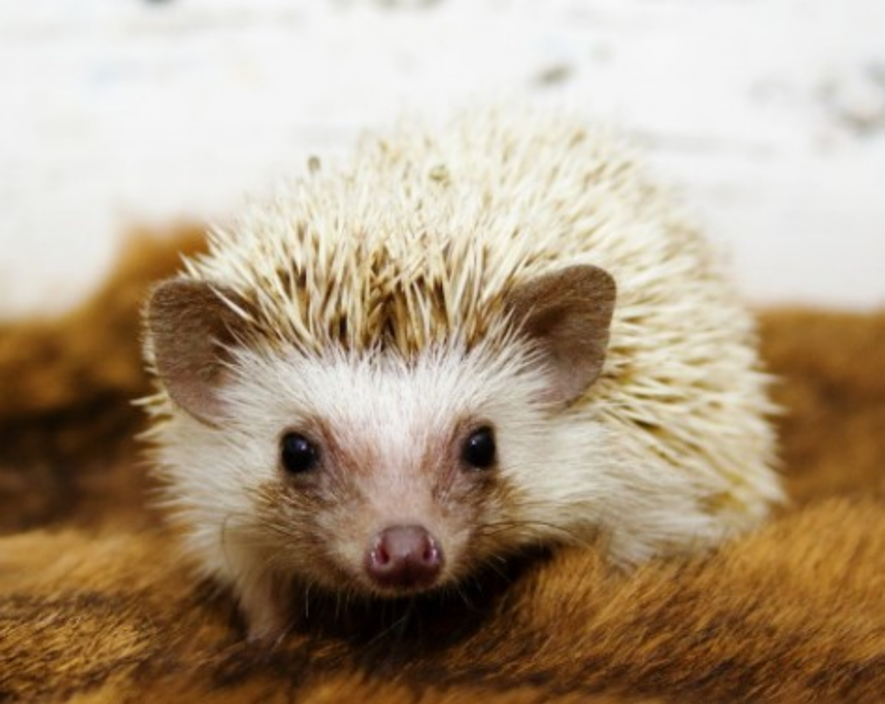
고슴도치

Slide 37
저는 바다에 살고, 몸의 대부분이 검은색입니다.

Slide 38
저는 바다에 살고, 몸의 대부분이 검은색입니다.
저는 매우 높은 지능을 가지고 있습니다.

Slide 39
저는 바다에 살고, 몸의 대부분이 검은색입니다.
저는 매우 높은 지능을 가지고 있습니다.
저는 고래의 일종입니다.

Slide 40
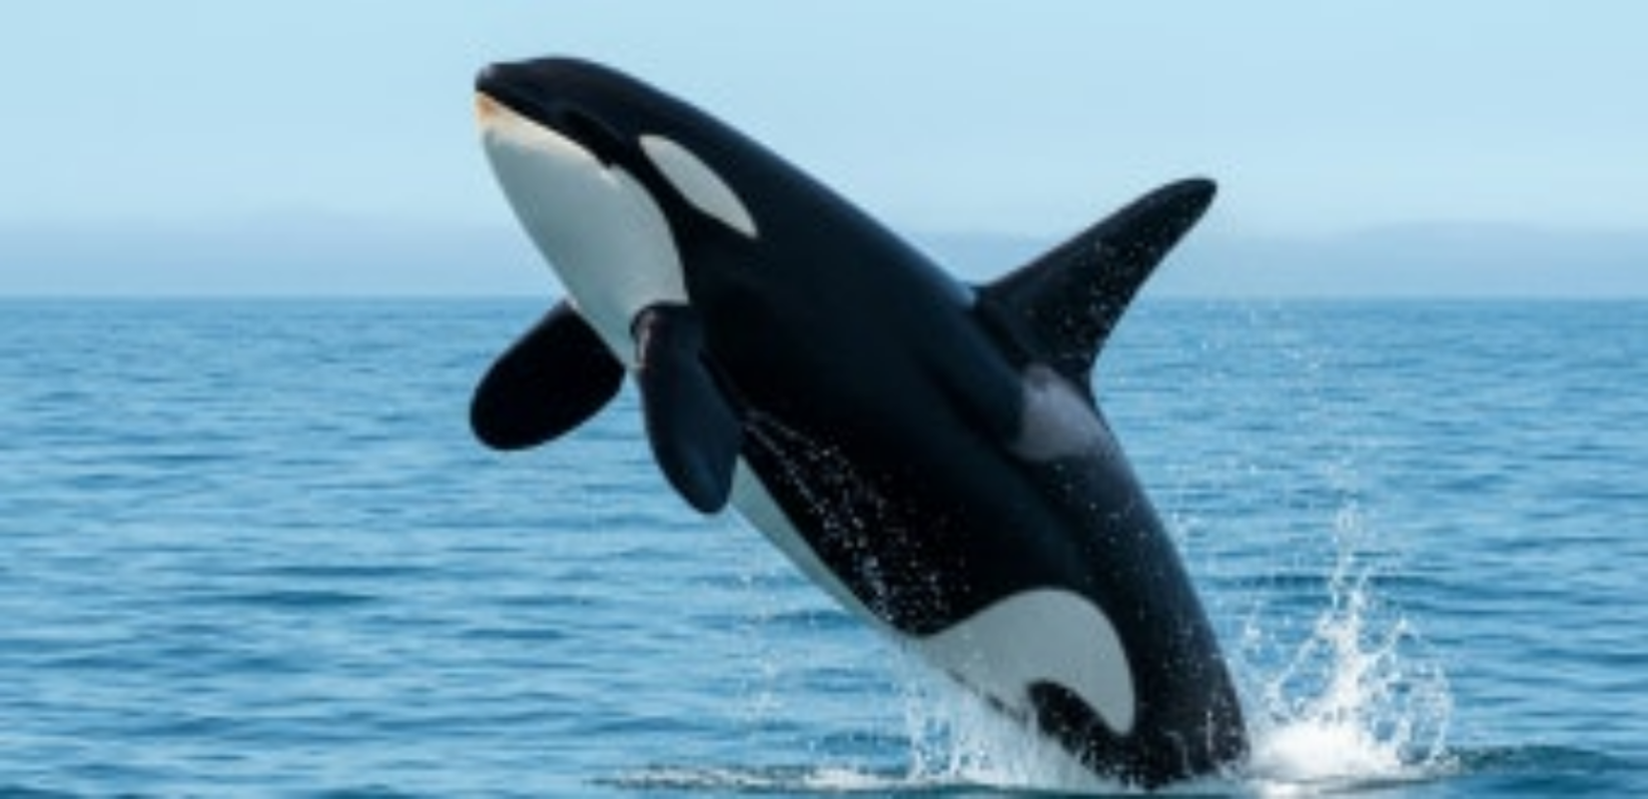
범고래

Slide 41
저는 인간과 아주 가까운 동물입니다.

Slide 42
저는 인간과 아주 가까운 동물입니다.
저는 인간에게 큰 도움이 되는 동물은 아닙니다.

Slide 43
저는 인간과 아주 가까운 동물입니다.
저는 인간에게 큰 도움이 되는 동물은 아닙니다.
저는 쥐와 뱀을 잘 잡습니다.

Slide 44
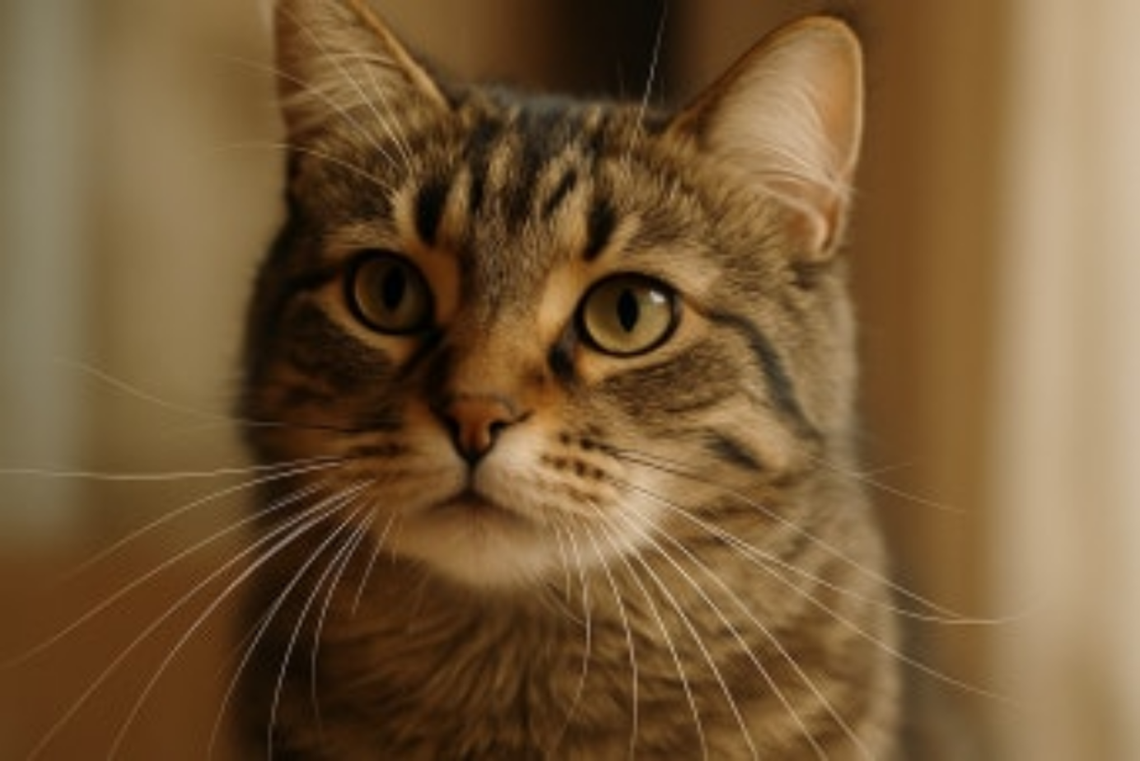
고양이

Slide 45
저는 주로 아프리카에 살고, 아주 위험한 동물입니다.

Slide 46
저는 주로 아프리카에 살고, 아주 위험한 동물입니다.
저는 마치 갑옷을 입은 것 같습니다.

Slide 47
저는 주로 아프리카에 살고, 아주 위험한 동물입니다.
저는 마치 갑옷을 입은 것 같습니다.
저는 큰 뿔을 가지고 있습니다.

Slide 48
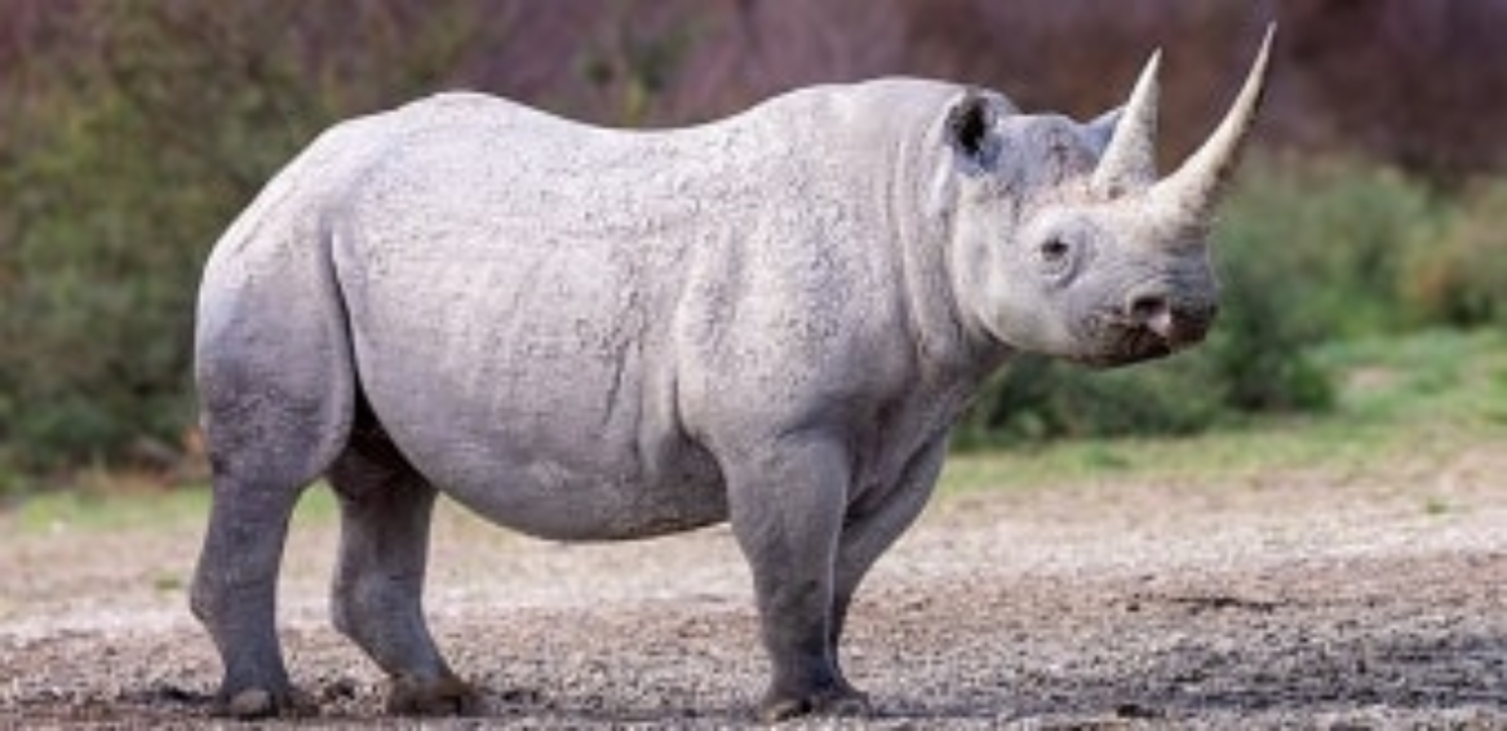
코뿔소

Slide 49
저는 애니메이션 캐릭터로 유명합니다.

Slide 50
저는 애니메이션 캐릭터로 유명합니다.
저는 무언가를 깨먹는 것을 좋아합니다.

Slide 51
저는 애니메이션 캐릭터로 유명합니다.
저는 무언가를 깨먹는 것을 좋아합니다.
저는 바다에서 살고, 주로 배영을 하고 있습니다.

Slide 52
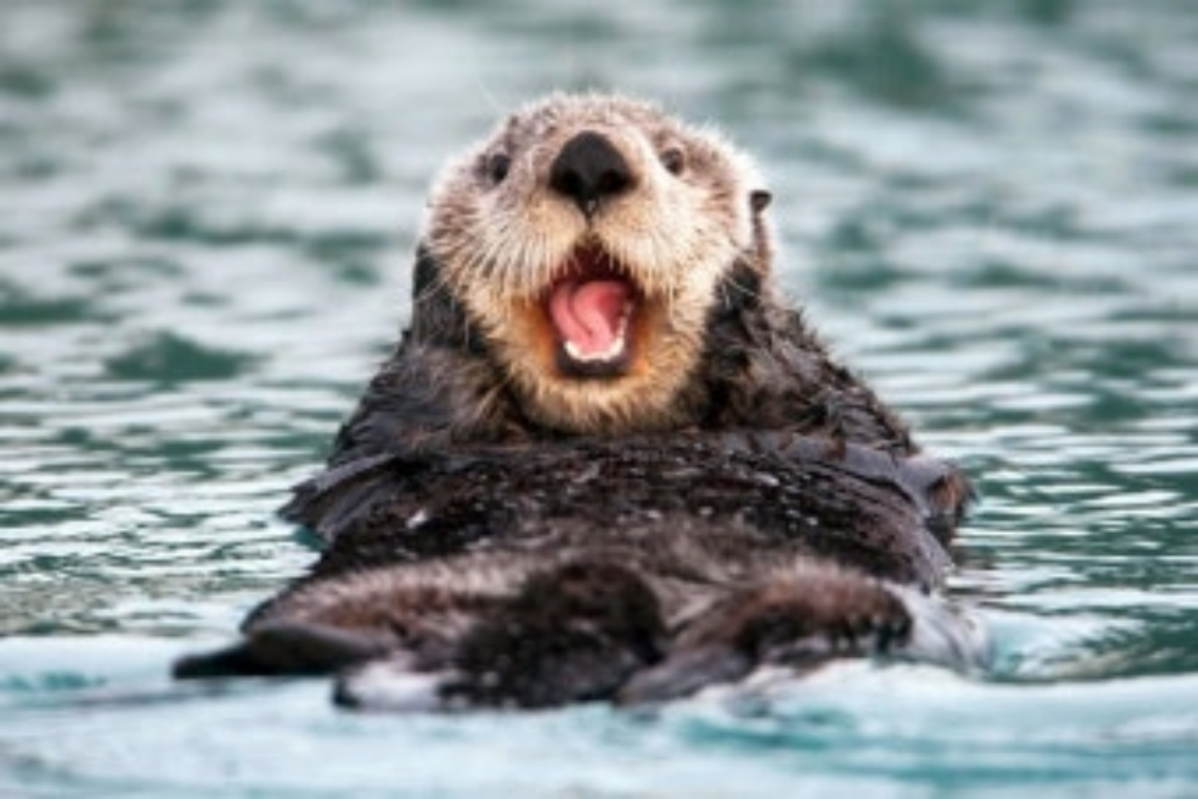
해달

Slide 53
저는 외래종으로, 먹성이 좋아 골칫거리입니다.

Slide 54
저는 외래종으로, 먹성이 좋아 골칫거리입니다.
저는 몸집에 비해 큰 이빨을 가지고 있습니다.

Slide 55
저는 외래종으로, 먹성이 좋아 골칫거리입니다.
저는 몸집에 비해 큰 이빨을 가지고 있습니다.
저는 햄스터의 친척이지만, 몸집이 훨씬 큽니다.

Slide 56
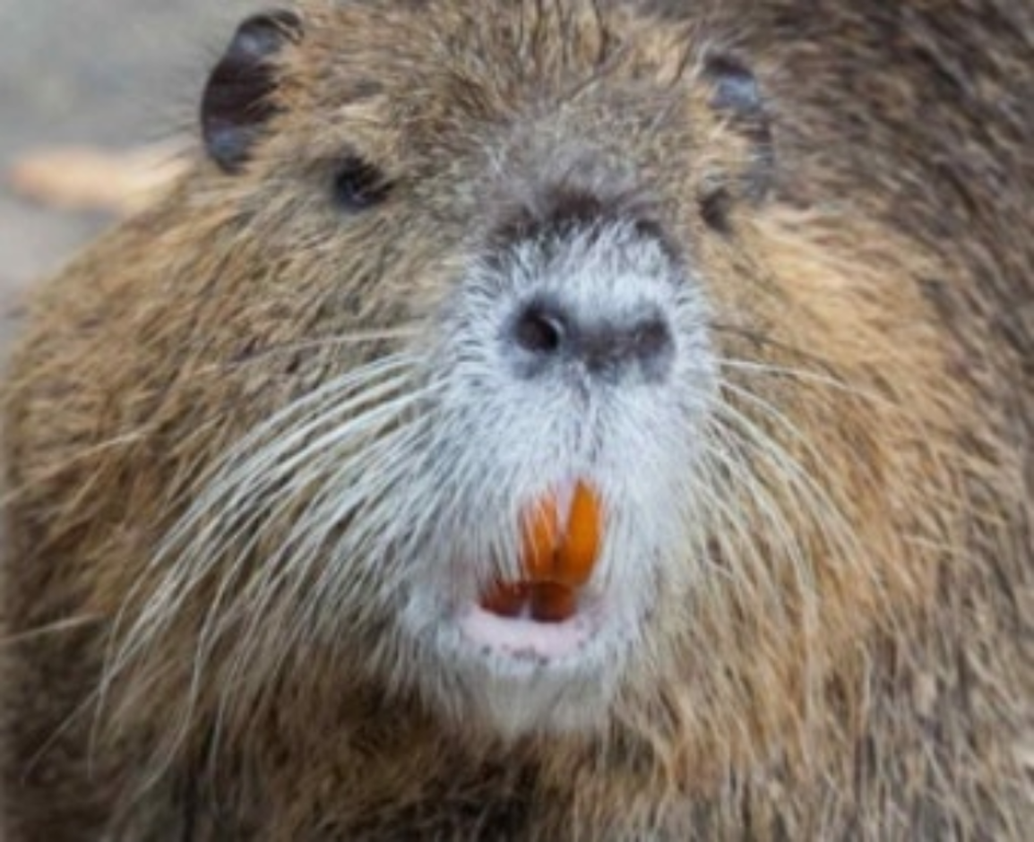
뉴트리아

Slide 57
감사합니다!

